Slide 1

潭州教育-前端开发-H5-18期
H5拖拽
主讲人：追梦
01

Slide 2

本节课内容
HTML5+CSS3
01

Slide 3
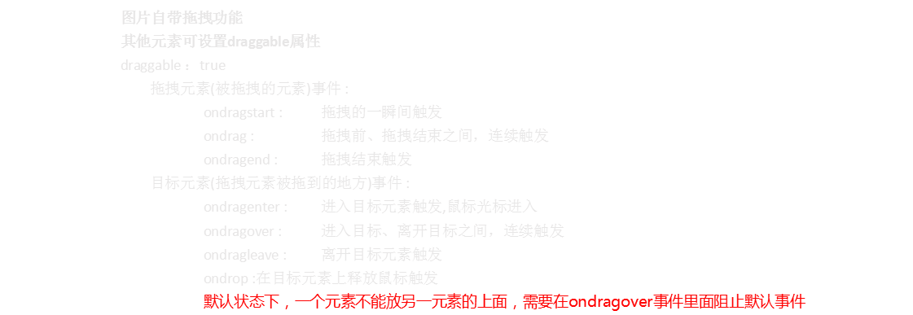
HTML5拖拽事件
HTML5+CSS3
01

Slide 4
拖拽兼容问题
HTML5+CSS3
    火狐浏览器下需设置dataTransfer对象才可以拖拽除图片外的其他标签
  dataTransfer对象
    setData() : 设置数据 key和value(必须是字符串)
    getData() : 获取数据，根据key值，获取对应的value
    // 拖拽元素的图标
    setDragImage ： 三个参数（指定的元素，坐标X，坐标Y）
    files： 获取外部拖拽的文件，返回一个filesList列表
    filesList下有个type属性，返回文件的类型
01

Slide 5

HTML5拖拽事件
HTML5+CSS3
01

